Slide 1

في المطار
الوحدة الأولى

Slide 2
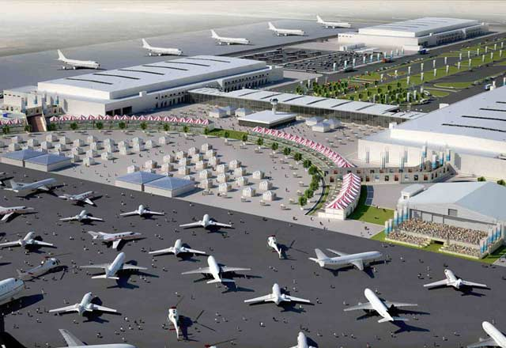
في المطار
Notes:
أين هذا المكان؟

Slide 3
في المطارِ
Notes:
ماذا في المطار؟ ما هذه الأشياء؟ هل هي مهمة؟

Slide 4
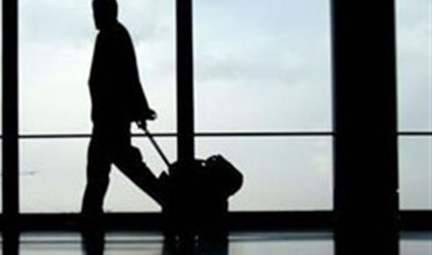
وَصَلَ المُسَافِرُ
Notes:
من هذا الشخص؟ هل هو مسافر؟ كيف عرفت أنه مسافر؟؟؟؟

Slide 5
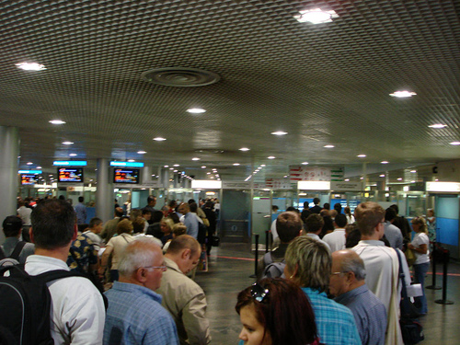
فِي بَـهْوِ السَّفَرِ
Notes:
أين هذا المكان؟ ماذا يفعل الناس؟ كيف يقفون؟

Slide 6
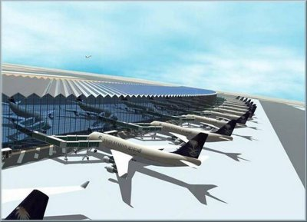
الطّائرَاتُ في المطَارِ
Notes:
أين هذا المكان؟ ماذا فيه؟ أين تقف الطائرات؟

Slide 7
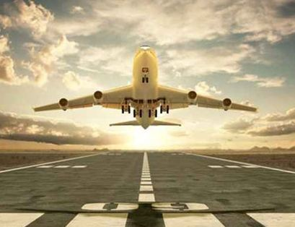
الطّائِرَةُ تُقْلِعُ
Notes:
أين الطائرة الآن؟ هل هي على الأرض أم في السماء؟

Slide 8
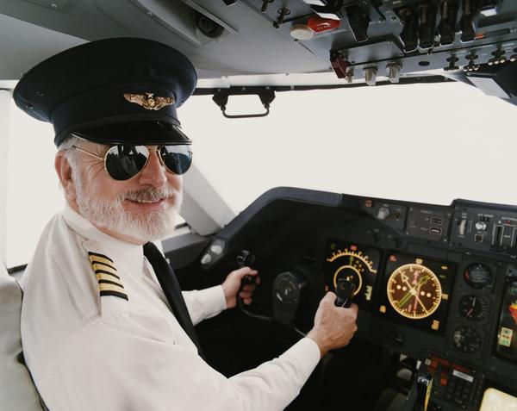
قائِدُ الطائِرَةِ
Notes:
من هذا الرجل؟ هل هو سائق حافلة؟ قطار؟ سيارة؟ ماذا يقود؟

Slide 9
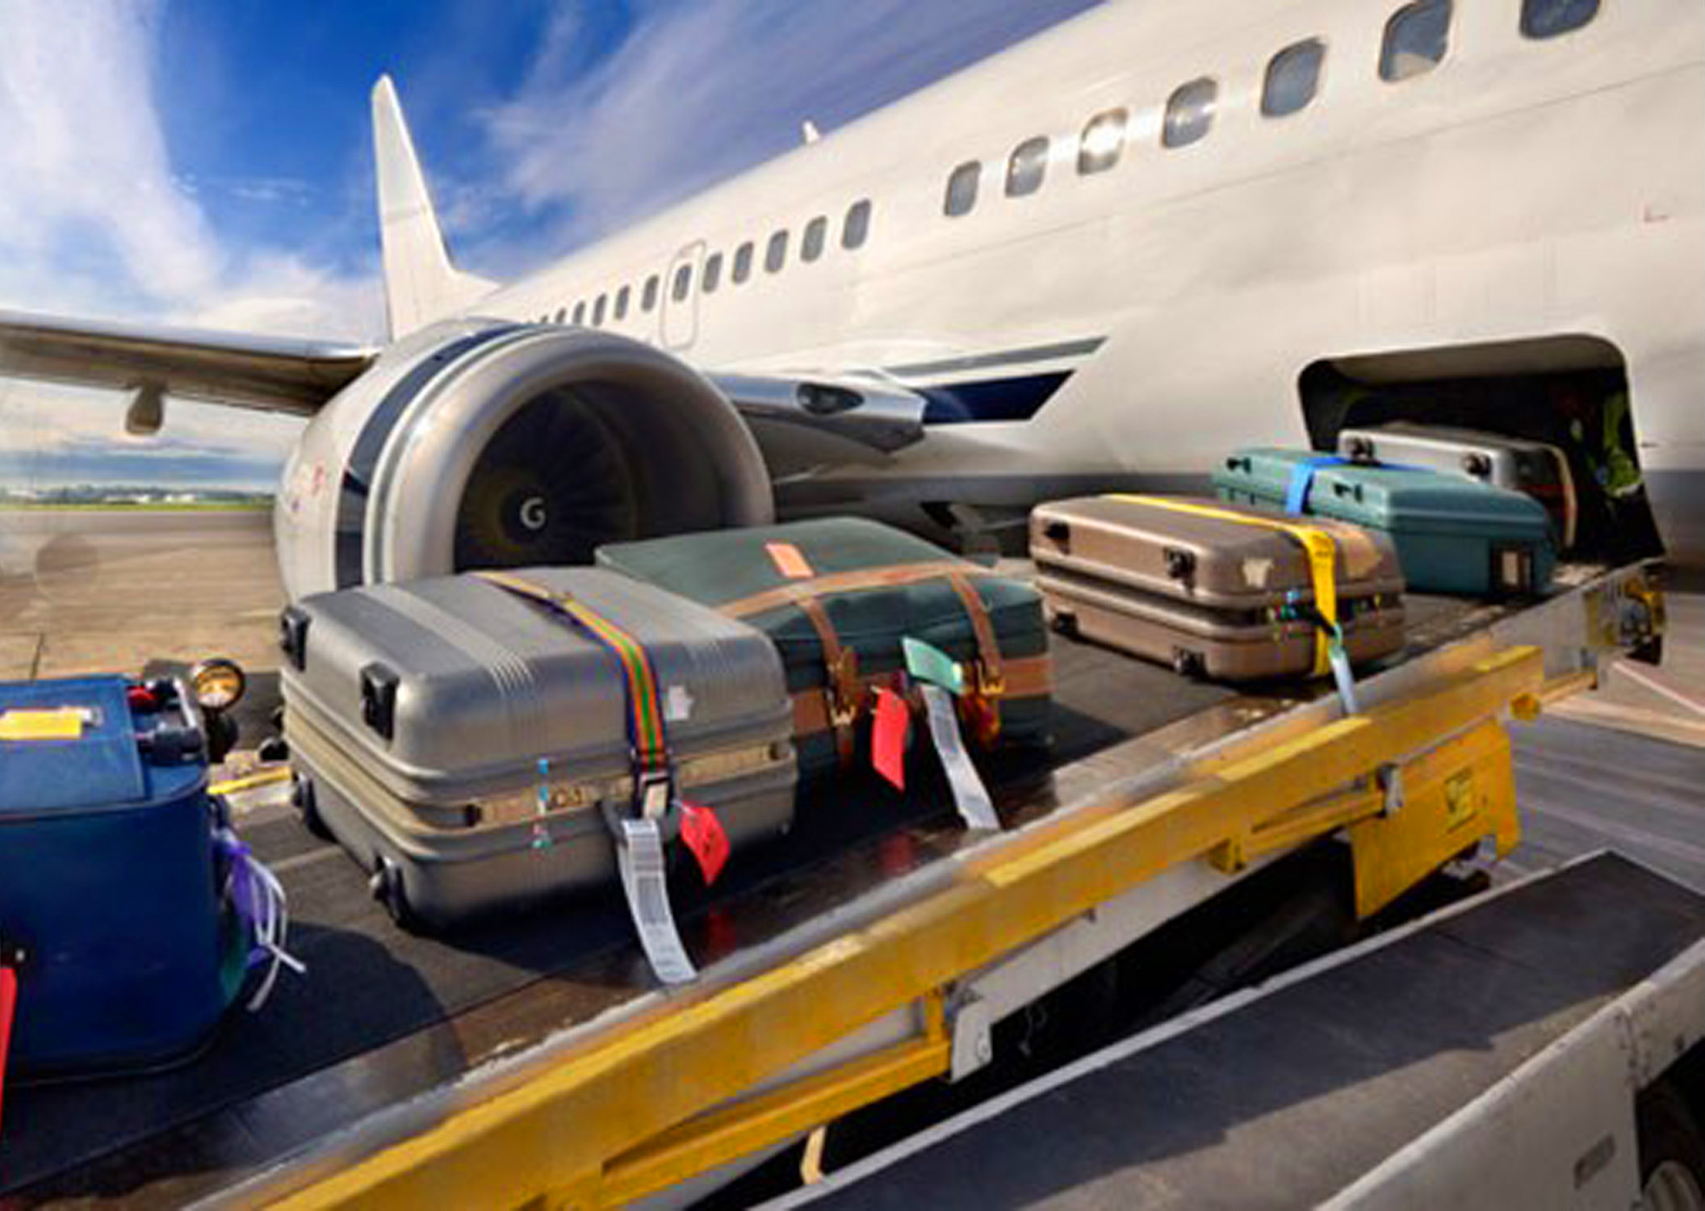
تعبئة الأمتعة في الطّائرة
Notes:
انظر إلى الصورة وعبر. أين نضع الحقائب/الأمتعة؟

Slide 10
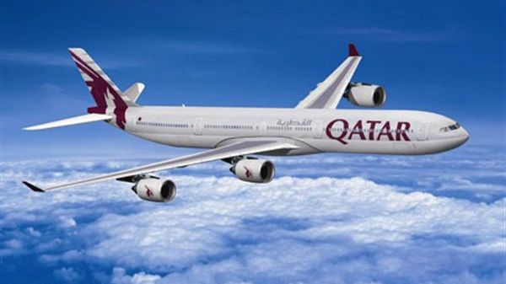
حلَّـقَتِ الطائِرَةُ فِي السَّماءِ
Notes:
الطائرة تحلق في السماء/ تطير

Slide 11
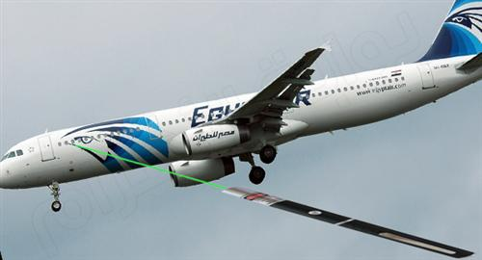
الطائرة تستعدُّ للهبوط
Notes:
الطائرة تهبط إلى الأرض

Slide 12
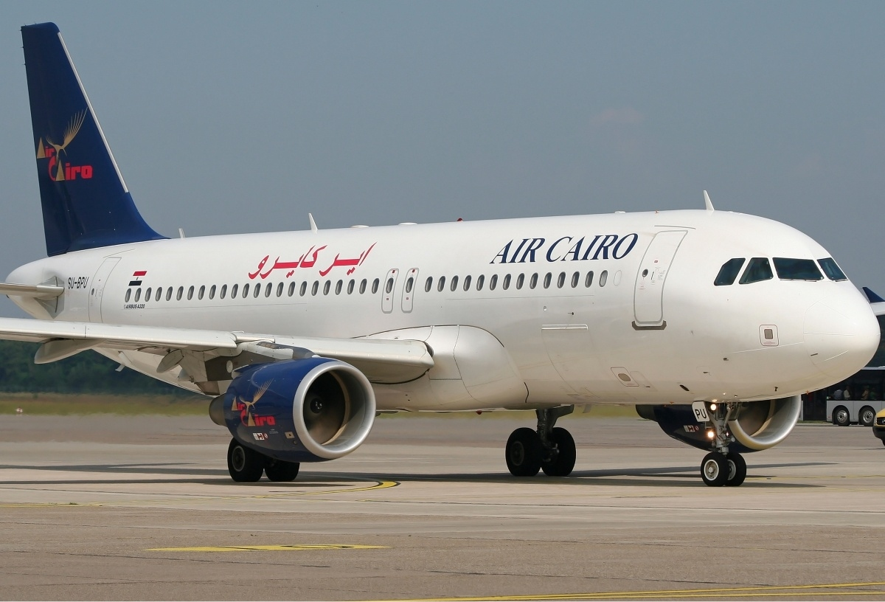
هَبطت الطائرة
Notes:
الطائرة على الأرض «هبطت من السماء»

Slide 13
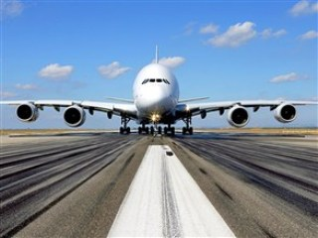
الطّائرة تسيرُ على الأرْضِ
Notes:
الطائرة تسير (تمشي) على الأرض

Slide 14
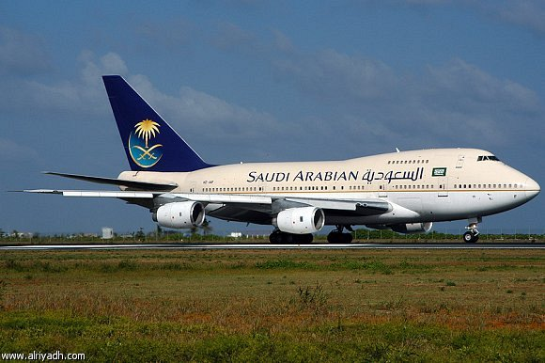
الطّائرة تَسْتَعِدُّ للوقُوفِ
Notes:
الطائرة تستعد للوقوف بعد الهبوط

Slide 15
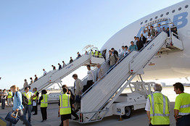
ينزلُ الرُّكابُ من الطائرةِ
Notes:
ماذا يفعل الركاب؟

Slide 16
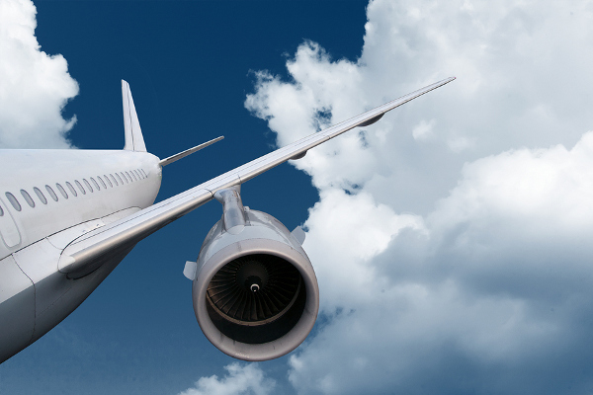
مُحَرِّكُ الطَّائِرَةِ
Notes:
ما الذي يحرك الطائرة؟

Slide 17
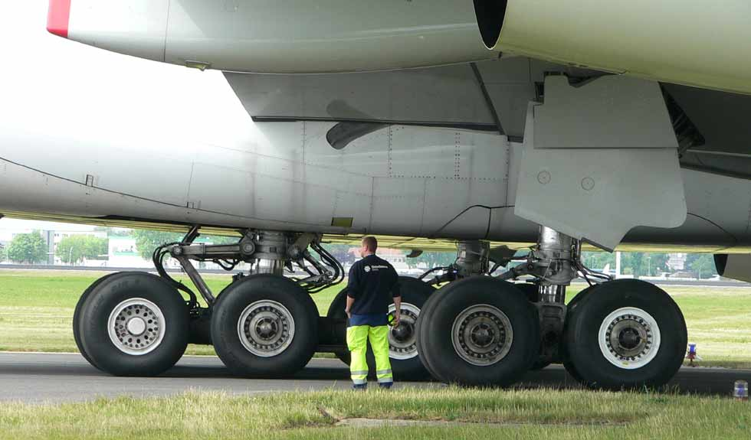
عَجَلاتُ الطَّائِرَةِ
Notes:
هل تسير الطائرة على عجلات؟ كم عجلة؟

Slide 18

شاهد المقطع
مطار قطر الدولي

Slide 19

معلمتكِ/ نعيمة مطصفى

